Slide 1
Python编程入门
Min Cai

Slide 2
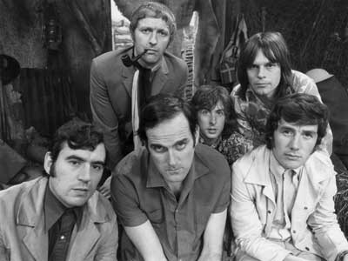
Python
由Guido van Rossum（现在在Google）创建于1991年
命名为Monty Python
作为一种脚本语言（Scripting languages）很有用
脚本：一个用于中小型项目的程序
使用者：
Google，Yahoo !, Youtube
许多Linux发行版
游戏和应用程序（例如Eve Online）

Slide 3
为什么要学Python？
实际需要；高效、易懂；众多优点集于一身
（人生苦短，我用Python！）
简单、易学
面向对象、高层
丰富的库
Python
特点
解释性
可扩展、可嵌入
免费开源、可移植

Slide 4
为什么要学Python？
1）简单、易学
Python是一种代表简单主义思想的语言，有简单的语法，容易上手。
Python的这种伪代码本质是它最大的优点之一。
Python使你能够专注于解决问题而不是去搞明白语言本身。
2）面向对象的高层语言
无需关注底层细节，而C/C++中需要操作指针。
与其他语言相比，Python以强大而又简单的方式实现面向对象编程。
3）解释性
Python程序不需要编译成二进制代码，可以直接在源代码上运行。
对于编译性语言（C/C++），源文件->编译/链接器->可执行文件。

Slide 5
为什么要学Python？
4）免费开源，可移植性
Unix衍生系统，Win32系统家族，手机/平板电脑/PSP等等。
5）可扩展性，可嵌入性
a.如果一段关键代码希望运行得更快或者希望算法不公开，你可以把这部分程序用C或C++编写，然后在Python程序中调用它们。
b.您可以把Python嵌入到C/C++程序，以向程序用户提供脚本功能。
6）丰富的库
Python支持通用软件开发，其标准库非常全面而强大，包括正则表达式、文档生成、单元测试、线程、数据库、网页浏览器、等等。
还有众多高质量的第三方库如numpy、tensorflow 、matplotlib等。

Slide 6
进入Python编程世界
Python 下载与安装
Python的官网网站：http://www.python.org
Unix衍生系统可能已经安装了Python，在命令行对话框中键入“python”即可显示版本信息。
Windows下安装Python和安装其他软件一样，很easy！
Python2.x vs Python 3.x
编码方面：Python3.x默认utf-8。
语法方面有改动，数据类型方面有调整。
面向对象、异常处理和模块等方面也有改动。

Slide 7
Windows下安装Python
下载最新版的Python安装包：
https://www.python.org/downloads/windows/
在安装界面勾选添加环境变量，等待Python安装好后，即可在命令行窗口输入python开始体验
Python自带交互式解释器环境
也可以选择Pycharm（先下载Java运行时环境）或文本编辑器作为开发环境

Slide 8
Python推荐学习资源
Python官方网站
http://python.org/
Github开源软件社区
http://github.com/
OSChina开源中国
http://www.oschina.net/
CSDN程序员社区
http://www.csdn.net/
学习
资源

Slide 9
解释型语言（Interpreted Languages）
Python是一种解释型语言
不像许多其他语言（Java，C，C ++）需要编译
Python代码编写完成后，然后由Python解释器直接执行
在Python解释器中键入命令并查看即时结果
Java:
代码
编译器
运行时环境
计算机
Python:
代码
解释器
计算机

Slide 10
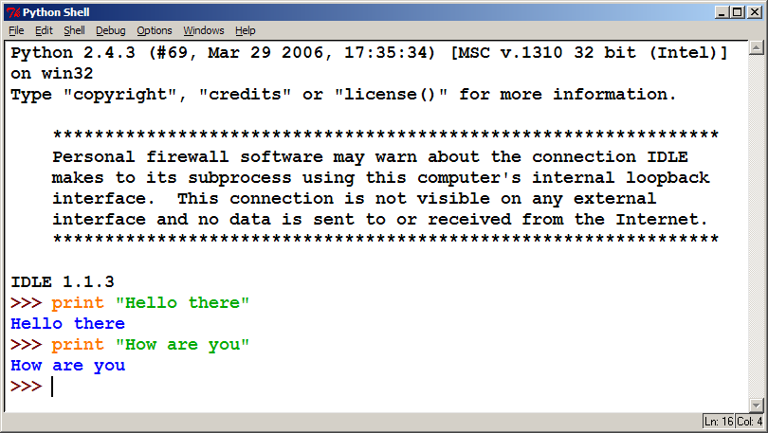
Python解释器
允许您一次输入一个命令并查看结果
一种探索Python语法的好方法

Slide 11
print 语句
Python程序的代码只需直接写入.py文件，即可被解释执行
hello.py
1 | print "Hello, world!"
swallows.py
1 2 3 4 | print "Hello, world!" print print "Suppose two swallows carry it together." print "African or European swallow?"

Slide 12
注释（Comments）
语法:
# 注释文本（一行）
swallows2.py
1 2 3 4 5 6 | # Suzy Student, CSE 142, Fall 2097 # This program prints important messages. print "Hello, world!" print # blank line print "Suppose two swallows \"carry\" it together." print 'African or "European" swallows?'

Slide 13
表达式（Expressions）
表达式: 值或者计算出值的操作。
例子: 1 + 4 * 3
算术操作:
+ - * / 加，减/取反，乘，除
** 指数
% 余数
优先级: 操作的计算顺序.
* / % ** 比 + - 拥有更高的优先级 1 + 3 * 4 是 13 (1 + 3) * 4 是 16

Slide 14
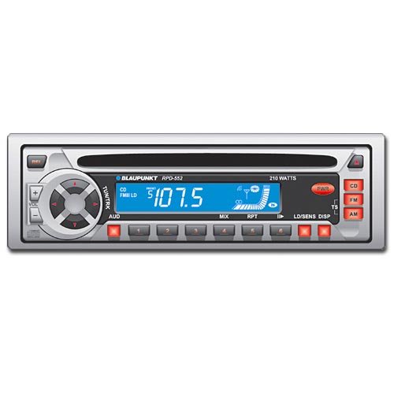
变量（Variables）
变量: 一个能够存储值的命名内存块
变量命名规则与其他编程语言一样
大小写敏感
赋值: 将值存储到变量中
语法:
变量名称 = 表达式
例子: x = 5
gpa = 3.14
x 5 gpa 3.14
变量可以用在表达式中
x + 4 是 9

Slide 15
数据类型（Data Types）
类型: 一个类别或一组数据值
对数据执行的操作进行约束
例如：整数，浮点数，字符串
Python对类型要求很宽松
变量的类型不需要声明，直接赋值即可使用
变量可以在程序运行时改变类型
值 | Python 类型
-128 | Int（整数）
True | Bool（布尔类型）
3.14159 | Float（浮点数）
.5+2.1j | Complex（复数）
’ni!’ | Str（字符串）

Slide 16
集合类型（Collections）
支持嵌套
列表（List），可看成普通的数组（Array）
listA = [1, 2, 3, 4, 5], listB = [[1,2], [3,4], [5,6]]
print listA[0] # 输出1
print listB[0][1] # 输出2
字典（Dictionary），由键值对（Key-value pair）构成
dictA = {‘gender’: ‘male’, ’age’: 20, ’major’: ‘Biology’}
print dictA[‘age’] # 输出20
元组（Tuple）
tupleA = (a, b, c)
print tupleA[1] # 输出b

Slide 17
列表类型支持的常用操作
append(x) #将x附加到列表末尾
insert(i, x) # 将x插入到指定位置
remove(x) # 删除x
del a[1] # 删除，效果：[0, 1, 2, 3] -> [0, 2, 3]
pop() # 删除第一个元素
index(x) #返回某个元素的索引
count(x) #计算某个元素的出现次数
sort() #排序
reverse(x) #反转

Slide 18
参数（Parameters）
参数: 运行时提供给命令的值.
语法:
命令( 值)
命令 ( 值, 值, ..., 值)
例子:
print sqrt(25)
print sqrt(15 + 10 * 10 + 6)
x = 5
print sqrt(x + sqrt(16))
Notes:
You have already called System.out.println and passed parameters to it.

Slide 19
函数（Functions）
函数：
语法：
def 函数名称(参数1,参数2,…): # 参数列表可为空，可以有默认值
语句
return 返回值
例子：
def fibs_1(n):
if n == 0 or n == 1:
return 1
else:
return fibs(n-1) + fibs(n-2)
def fibs_2():
a,b = 0,1
while True:
yield a
a,b = b,a+b

Slide 20
类与模块
类：相关数据及逻辑的容器，构建创建真实对象的蓝图。
class className(baseClass[es]):
“optional documentation string” # 说明性文字(可选)
static_member_declarations # 静态成员定义
method_declarations # 方法定义
模块：一种组织形式，将有联系的代码组织到独立文件中
# 模块可以包含可执行代码、函数和类。
>>>import sys # 导入方法，sys为模块名称
>>>sys.stdout.write(‘Hello world!’)
>>>sys.platform # 'win32'
>>>sys.version # '2.6.5 (r265:79096,……

Slide 21
一个完整的Python程序
import os # 导入os包
import sys # 导入sys包
class A: # 定义类型A
def __init__(self, data=None): # 定义构造函数
self.data = data # 将参数data的值赋给字段data
def method(self, message): # 定义method方法
print message # 在屏幕上打印message的值
test = A(‘data here’) # 实例化类型A的对象test
print test.data # 在屏幕上打印对象test的字段data的值
test.method(‘goes here’) #调用对象test的method方法

Slide 22
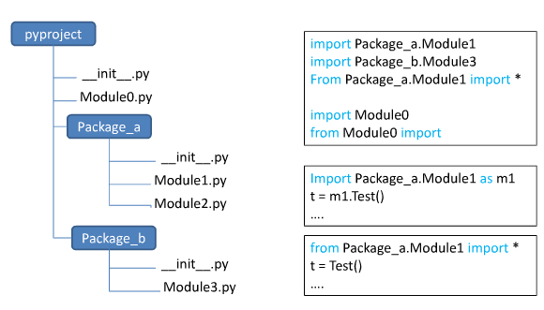
Python项目文件层次

Slide 23
数学命令
函数名称 | 描述
abs(value) | 绝对值
ceil(value) | 向上取整
cos(value) | 余弦
floor(value) | 向下取整
log10(value) | 以10为底的对数
max(value1, value2) | 最大数
min(value1, value2) | 最小数
round(value) | 四舍五入
sin(value) | 正弦
sqrt(value) | 平方根
常量 | 描述
e | 2.7182818...
pi | 3.1415926...
要使用这些命令，请将以下语句放在您的程序头部：
from math import *

Slide 24
输入
input :从用户的键盘上读取一个数字
您可以将输入的结果存储到变量中
例子:
age = input("How old are you? ")
print "Your age is", age
print "You have", 65 - age, "years until retirement"
输出:
How old are you? 53
Your age is 53
You have 12 years until retirement

Slide 25
if
if 语句:只有当某个条件为真时才执行一组命令。 否则，这些命令被跳过。
语法:
if 条件:
语句
例子:
gpa = input("What is your GPA? ")
if gpa > 2.0:
print "Your application is accepted."

Slide 26
if/else
if/else 语句:如果某个条件为True，则执行一组语句，如果为False，则执行第二个语句集。
语法:
if 条件:
语句
else:
语句
例子:
gpa = input("What is your GPA? ")
if gpa > 2.0:
print "Welcome to Mars University!"
else:
print "Your application is denied."
可用elif连接多个条件

Slide 27
逻辑
操作符 | 含义 | 例子 | 结果
== | 等于 | 1 + 1 == 2 | True
!= | 不等于 | 3.2 != 2.5 | True
< | 小于 | 10 < 5 | False
> | 大于 | 10 > 5 | True
<= | 小于或等于 | 126 <= 100 | False
>= | 大于或等于 | 5.0 >= 5.0 | True
逻辑表达式可以使用逻辑运算符进行组合:
操作符 | 例子 | 结果
and | (9 != 6) and (2 < 3) | True
or | (2 == 3) or (-1 < 5) | True
not | not (7 > 0) | False

Slide 28
for 循环
for 变量名称 in [item0, item1, …]:
语句
for 变量名称 in range(初值, 终值[, 步长=1]):
语句
例子:
>>> for i in [2, 3, 4, 5]:
print i
2
3
4
5
>>> for i in range(15, 0, -5):
print i, "squared is", (i * i)
15 squared is 225
10 squared is 100
5 squared is 25

Slide 29
While循环
while 循环: 只要条件成立就执行.
适用于无限循环(重复未知的次数)
语法:
while 条件:
语句
例子:
number = 1
while number < 200:
print number,
number = number * 2
输出:
1 2 4 8 16 32 64 128

Slide 30
随机数
from random import *
randint(最小值, 最大值) 产生最小值和最大值之间（包含）的随机值
例子:
coinflip = randint(1, 2)
if coinflip == 1:
print "Heads"
else:
print "Tails"

Slide 31
字符串（Strings）
字符串:一系列文本字符
字符串以双引号“或单引号‘字符开头和结尾，成对使用
"hello" "This is a string" "This, too, is a string. It can be very long!"
字符串可以用反斜杠表示特殊字符
\" 引号字符
\t 制表符字符
\\ 反斜杠字符
"Bob said, \"Hello!\" to Susan."

Slide 32
字符串操作
[]索引操作符 [:]切片操作符 +连接运算 *重复运算
>>> strPython = 'Python'
>>> strIsCool = 'is cool!'
>>> strPython[0] # 第一个字符
P
>>> strPython[2:5]
tho
>>> strIsCool[-1] # 最后一个字符
!
>>> strIsCool[:2]
is
>>> strPython + ‘ ’ + strIsCool # \n：回车
'Python is cool!’
>>> '-' * 30
'------------------------------’

Slide 33
字符串属性
len(字符串) - 字符串中的字符数量
(包含空格符)
str.lower(字符串) - 字符串的小写版本
str.upper(字符串) - 字符串的大写版本
例子:
name = "Martin Douglas Stepp"
big_name = str.upper(name)
print big_name, "has", len(big_name), "characters"
输出:
MARTIN DOUGLAS STEPP has 20 characters

Slide 34
raw_input
raw_input : 从用户的键盘上读取一串文本
例子:
name = raw_input("Howdy. What's yer name? ")
print name, "... what a silly name!"
输出:
Howdy. What's yer name? Paris Hilton
Paris Hilton ... what a silly name!

Slide 35
文本处理
文本处理: 检查、编辑和格式化文本
通常使用逐个检查字符的循环
for循环可以按顺序检查字符串中的每个字符
例子:
for c in "booyah":
print c
输出:
b
o
o
y
a
h

Slide 36
字符串和数字
ord(text) - 将字符串转换为数字
例子: ord("a") 是97, ord("b") 是98, ...
字符使用标准映射如ASCII和Unicode
chr(number) - 将数字转换为字符串
例子: chr(99) 是"c"

Slide 37
文件操作
文件操作：open() file() readlines() close()
例子：
handle = open(file_name, access_mode = ‘r’) # 默认 r
# r:读取；w:写入；a:添加；+:读写；b:二进制访问。
filename = raw_input('请输入文件名:')
hFile = file(filename, 'r')
for nLine in hFile:
print nLine,
hFile.close() # 关闭hFile文件句柄
# 本示例适用于较小的文件，否则占用内存太大

Slide 38
错误处理
错误和异常：try – except – raise
# Python编译时会检查语法错误，运行时检测其他错误。
# 当遇到错误，Python解释器就引发异常，并显示详细信息。
try:
…… # 你打算管理的代码段
……
except IOError, e:
print ‘出错原因’, e
# 程序员也可以用raise有意引发一个异常

Slide 39

Thanks for Watching

